Slide 1
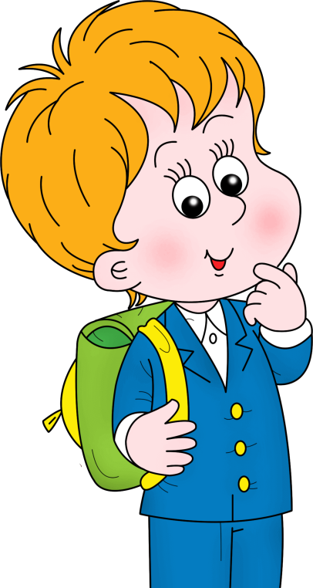
Торопимся мы на урок,
Будут знания нам впрок.
Будем руки поднимать,
Точно, бойко отвечать!

Slide 2
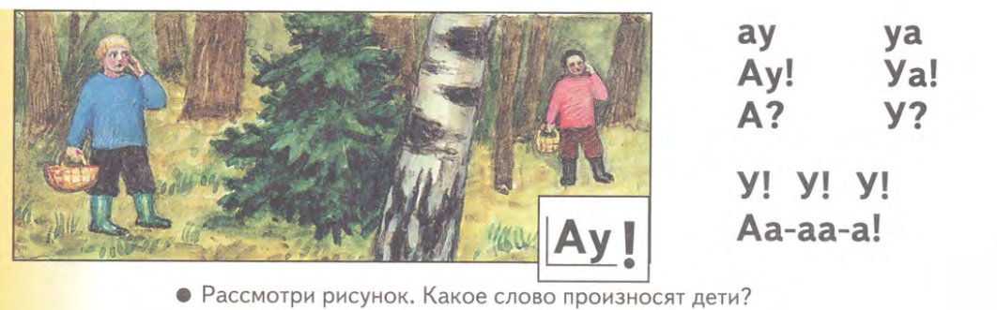

Slide 3
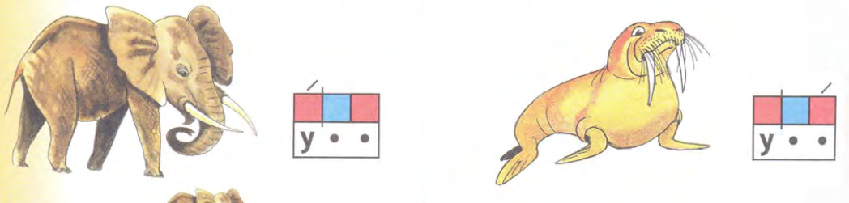

Slide 4
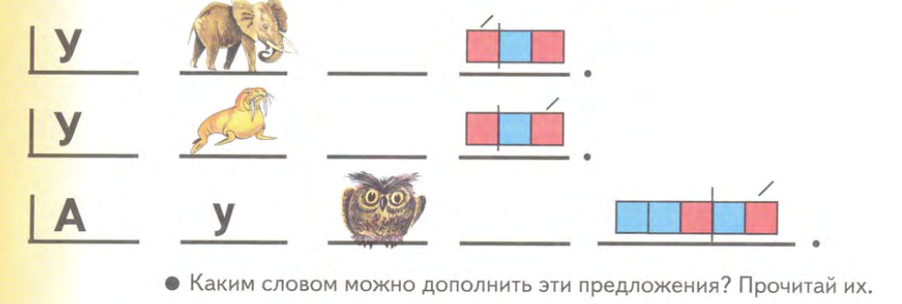

Slide 5
